Slide 1
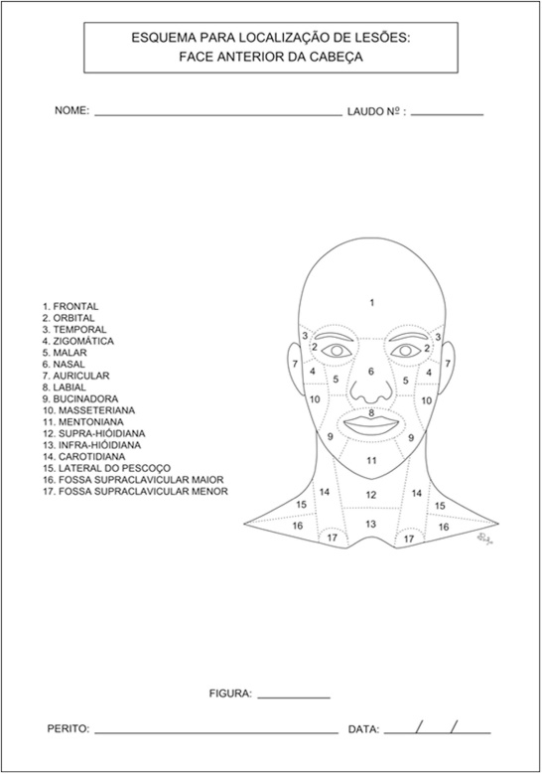

Slide 2
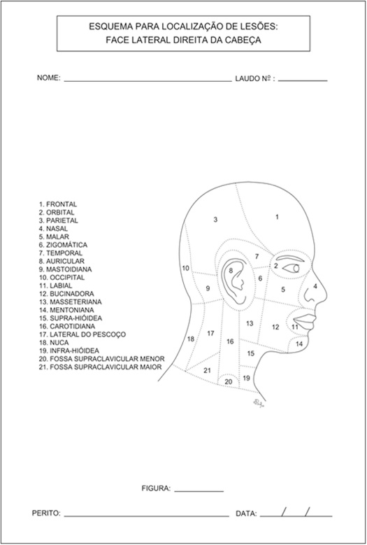

Slide 3
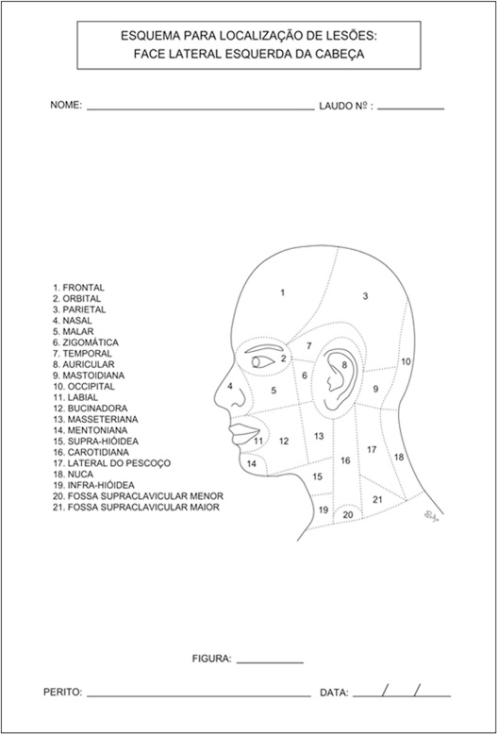

Slide 4
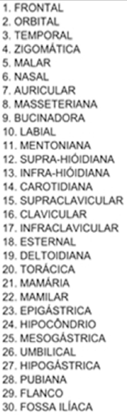
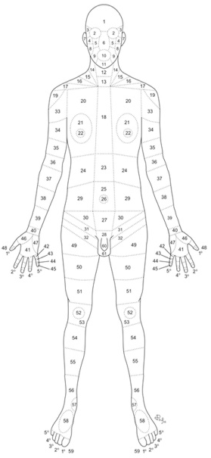
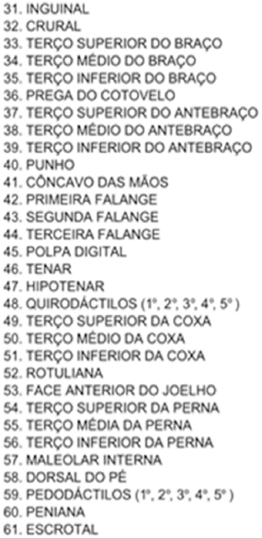

Slide 5
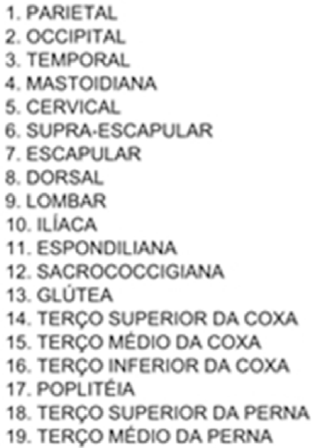
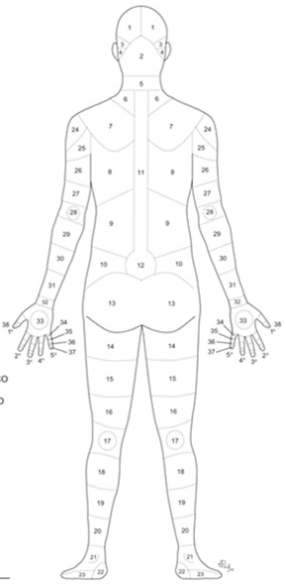
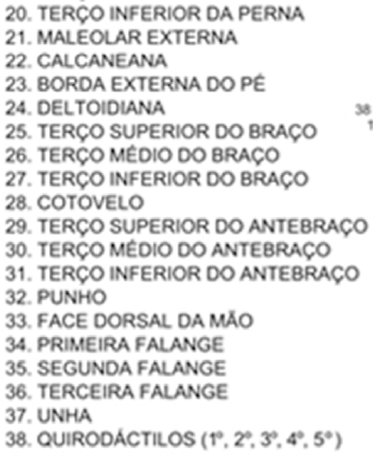

Slide 6

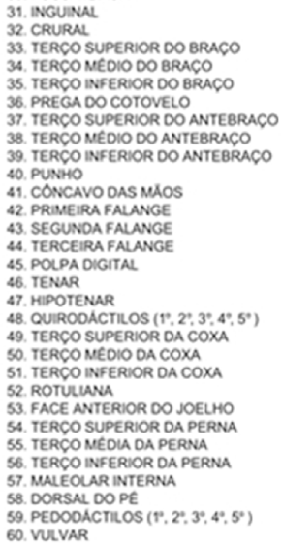

Slide 7
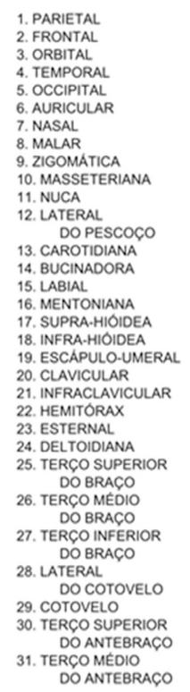
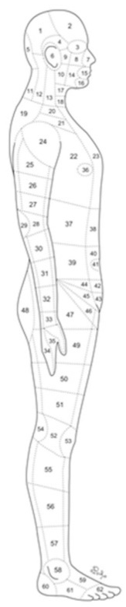
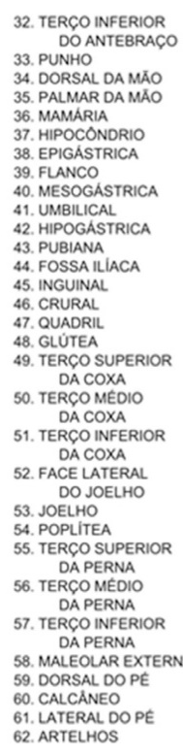

Slide 8
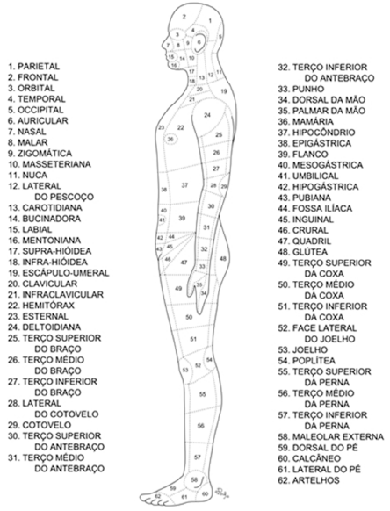

Slide 9
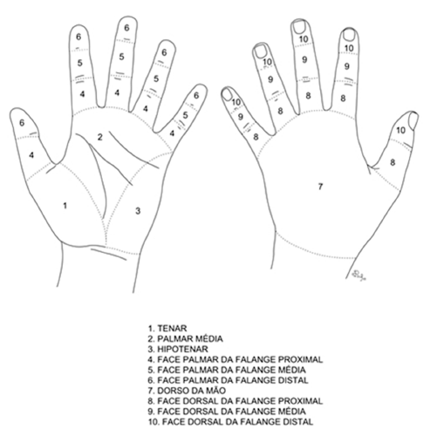

Slide 10
11
1
12
2
13
3
14
4
15
5
16
6
17
7
18
8
19
9
20
10

Slide 11
11
1
12
2
13
3
14
4
15
5
16
6
17
7
18
8
19
9
20
10

Slide 12
11
1
12
2
13
3
14
4
15
5
16
6
17
7
18
8
19
9
20
10

Slide 13
11
1
12
2
13
3
14
4
15
5
16
6
17
7
18
8
19
9
20
10

Slide 14
11
1
12
2
13
3
14
4
15
5
16
6
17
7
18
8
19
9
20
10

Slide 15
11
1
12
2
13
3
14
4
15
5
16
6
17
7
18
8
19
9
20
10

Slide 16
11
1
12
2
13
3
14
4
15
5
16
6
17
7
18
8
19
9
20
10

Slide 17
11
1
12
2
13
3
14
4
15
5
16
6
17
7
18
8
19
9
20
10

Slide 18
11
1
12
2
13
3
14
4
15
5
16
6
17
7
18
8
19
9
20
10

Slide 19
11
1
12
2
13
3
14
4
15
5
16
6
17
7
18
8
19
9
20
10

Slide 20
11
1
12
2
13
3
14
4
15
5
16
6
17
7
18
8
19
9
20
10

Slide 21
11
1
12
2
13
3
14
4
15
5
16
6
17
7
18
8
19
9
20
10

Slide 22
11
1
12
2
13
3
14
4
15
5
16
6
17
7
18
8
19
9
20
10

Slide 23
11
1
12
2
13
3
14
4
15
5
16
6
17
7
18
8
19
9
20
10

Slide 24
11
1
12
2
13
3
14
4
15
5
16
6
17
7
18
8
19
9
20
10

Slide 25
11
1
12
2
13
3
14
4
15
5
16
6
17
7
18
8
19
9
20
10

Slide 26
11
1
12
2
13
3
14
4
15
5
16
6
17
7
18
8
19
9
20
10

Slide 27
11
1
12
2
13
3
14
4
15
5
16
6
17
7
18
8
19
9
20
10

Slide 28
11
1
12
2
13
3
14
4
15
5
16
6
17
7
18
8
19
9
20
10

Slide 29
11
1
12
2
13
3
14
4
15
5
16
6
17
7
18
8
19
9
20
10

Slide 30
11
1
12
2
13
3
14
4
15
5
16
6
17
7
18
8
19
9
20
10

